Slide 1
VODNÍ NÁDRŽE
Lucie KUDLÁČKOVÁ Hydrologie 11.2012

Slide 2
HUMENICE
Zdroj: http://www.pvl.cz/portal/sap/cz/index.htm

Slide 3
HUMENICE
Archiv: Lucie Kudláčková

Slide 4
Archiv: Lucie Kudláčková

Slide 5
HUMENICE
U obce Horní Stropnice, okr. České Budějovice
Řeka – Stropnice
Geomorfologický celek – Novohradské hory
Výstavba – rok 1988
Celkový objem: 0.808 mil. m³
Ochranný objem: /
Transformovaný 100-letý průtok: /
Typ hráze: sypaná, kamenitá s náv.těs.
Povodně - 2002

Slide 6
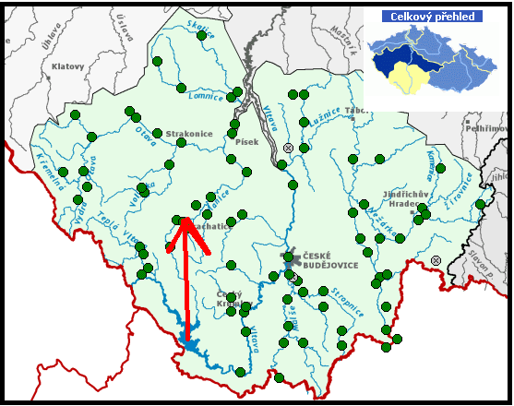
HUSINEC
Zdroj: http://www.pvl.cz/portal/sap/cz/index.htm

Slide 7
Zdroj: http://cs.wikipedia.org/wiki/Soubor:Vodn%C3%AD_n%C3%A1dr%C5%BE_Husinec_(1).jpg

Slide 8
HUSINEC
okr. Prachatice
Řeka – Blanice
Geomorfologický celek – Šumavské podhůří
Stavba dokončena – rok 1939
Celkový objem: 5.640 mil. m³
Ochranný objem: /
Transformovaný 100-letý průtok: /
Typ hráze: tížná, zděná s žul.obkladem
Povodně – 1932,1954,2002

Slide 9
CHŘIBSKÁ PŘEHRADA

Slide 10
Vodní nádrž CHŘIBSKÁ
Zdroj: http://cs.wikipedia.org/wiki/Soubor:Chribska-panorama.jpg
Řeka – Chřibská Kamenice
Geomorfologický celek – Lužické hory
Rok dokončení– rok 1929
Celkový objem: 1.212 mil. m³
Ochranný objem: 0.286 mil. m³
Transformovaný 100-letý průtok: 2.50 m³/s
Typ hráze: sypaná, zemní
Povodně – 2002
Zásobení Šluknovského výběžku pitnou vodou, Ochrana před povodněmi

